Slide 1
Rapid Responder GGZ triage, beoordeling en passend vervoer voor mensen met verward gedrag in Friesland
Werksymposium Platform IHT
7 maart 2019

Slide 2
samenwerkende instanties

Slide 3
voorlichting film voor meldkamer

Slide 4
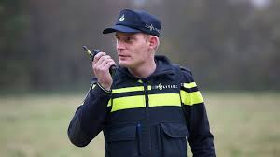
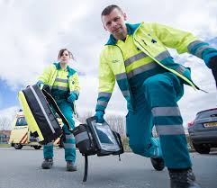
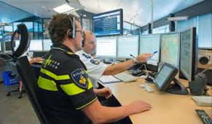
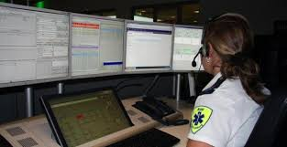
Politie:
Zegt u het maar…een verward persoon? (was) bekend bij GGZ …de bus?
Ambulance:
een verward persoon?
Wat moet ik daarmee?
Rapid Responder GGZ...gaat u kijken..
In de RR GGZ:
SPV van GGZ en chauffeur Kijlstra. Standplaats CBL GGZ Friesland

Slide 5
vooronderzoek door RR-GGZ SPV en chauffeur
Beoordeling van de situatie ter plaatse
Gesprek met de betreffende persoon en de aanwezige betrokkenen
Huidige toestand, achtergrond en aanleiding voor deze melding
Oorzaak van bijzonder gedrag, volgens persoon en betrokkenen
Gewenste uitkomst van de beoordeling
Besluit: psychische stoornis of anderszins onbegrepen gedrag
Advies
Eventueel verwijzing naar opvolgende hulpverlening
Eventueel nadere beoordeling door crisisteam GGZ Friesland
Eventueel vervoer naar CBL Crisis Beoordelings Locatie

Slide 6
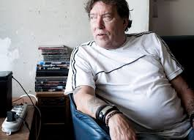
wat zien we…
Onbegrepen en/of verward, maar:
Bijzonder en afwijkend gedrag maar begrijpelijke reactie, geen psychiatrie?
Psychiatrische symptomen?

Slide 7
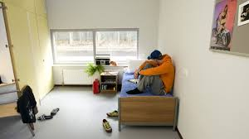
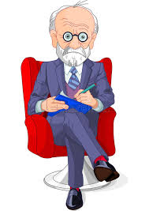
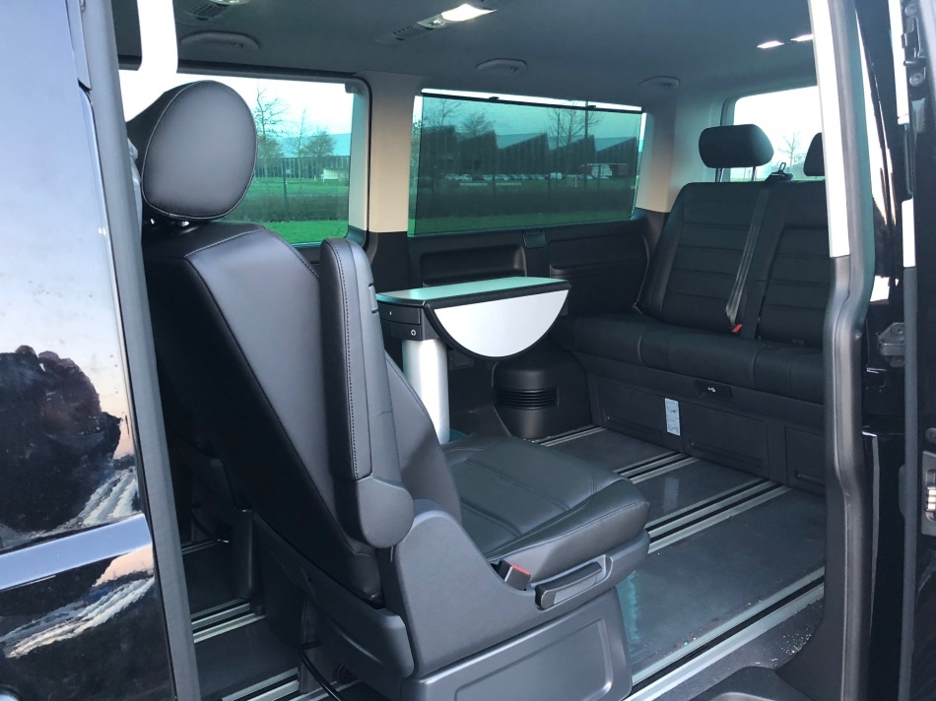
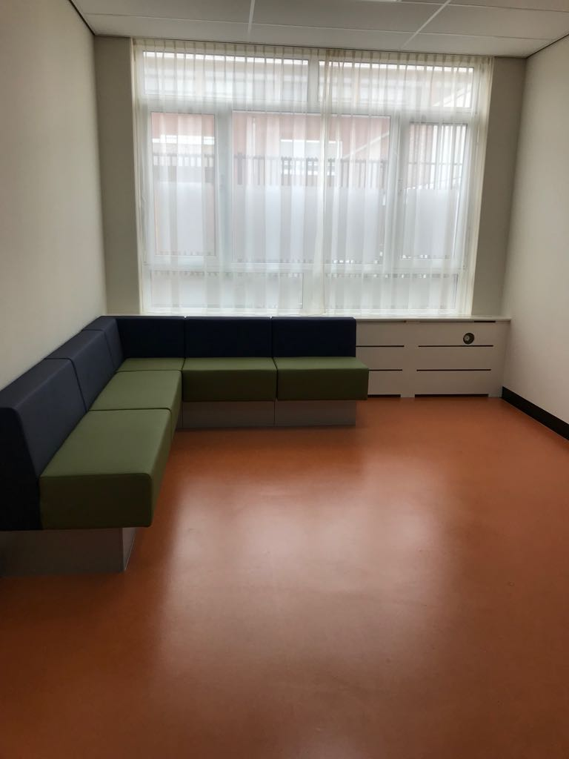
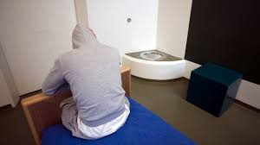
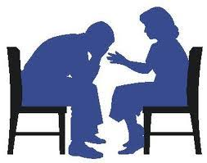
Als psychiatrisch, wat zijn dan de opties…
Vrijwillig mee naar de CBL voor een beoordeling door de psychiater. Familie kan in de bus mee en eventueel politie.
Naar huis?
Vrijwillige opname?
Gedwongen opname?

Slide 8
Vervolg, als geen opname….
Overdracht naar huisarts
Overdracht naar verslavingszorg
Overdracht naar GGZ: IHT TB-ADB, Poli x.., FACT

Slide 12
Verhalen uit de praktijk
Wat zou jij doen….?

Slide 13
Mevrouw A
Politie meldt aan
Zoon heeft 112 gebeld, moeder heeft vader met een stok geslagen
Mw. beschuldigt echtgenoot van vreemd gaan
Echtgenoot en zoon zeggen dat mevrouw in de war is
Blanco psychiatrische voorgeschiedenis

Slide 14
Meneer B.
Aanmelding door meldkamer politie: “Dé verwarde man” Zou bekend zijn bij politie, met harddrugsgebruik en meerdere vernieling- en geweldsdelicten
Buurvrouw heeft 112 gebeld, de hele dag al conflicten met buurman, met doodsbedreigingen. Buurman zou psychotisch zijn
Vier politieagenten ter plaatse, huis is een puinhoop
Man zegt bekend te zijn bij ZIENN ivm huisvestingsproblemen, heeft daardoor schulden opgelopen, zegt hij
Methadonklant bij de verslavingszorg

Slide 15
Meneer C.
Buren bellen 112, buurman is agressief
Nu mogelijk kans op escalatie met geweld
Wijkagent vraagt beoordeling van man, hij is bekend als TBS’er
Meldkamer politie zet door naar RRGGZ

